Slide 1
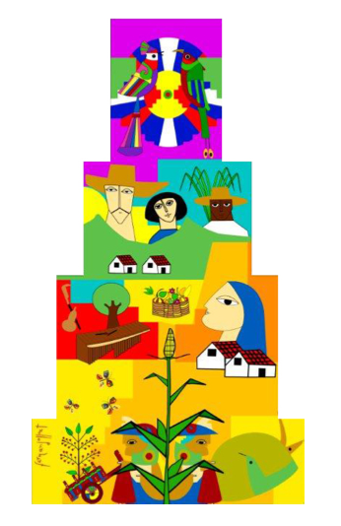

RESILIENCIA Y SEGURIDAD ALIMENTARIA Y NUTRICIONAL EN LA REGIÓN TRIFINIO
Febrero 2021

Slide 2
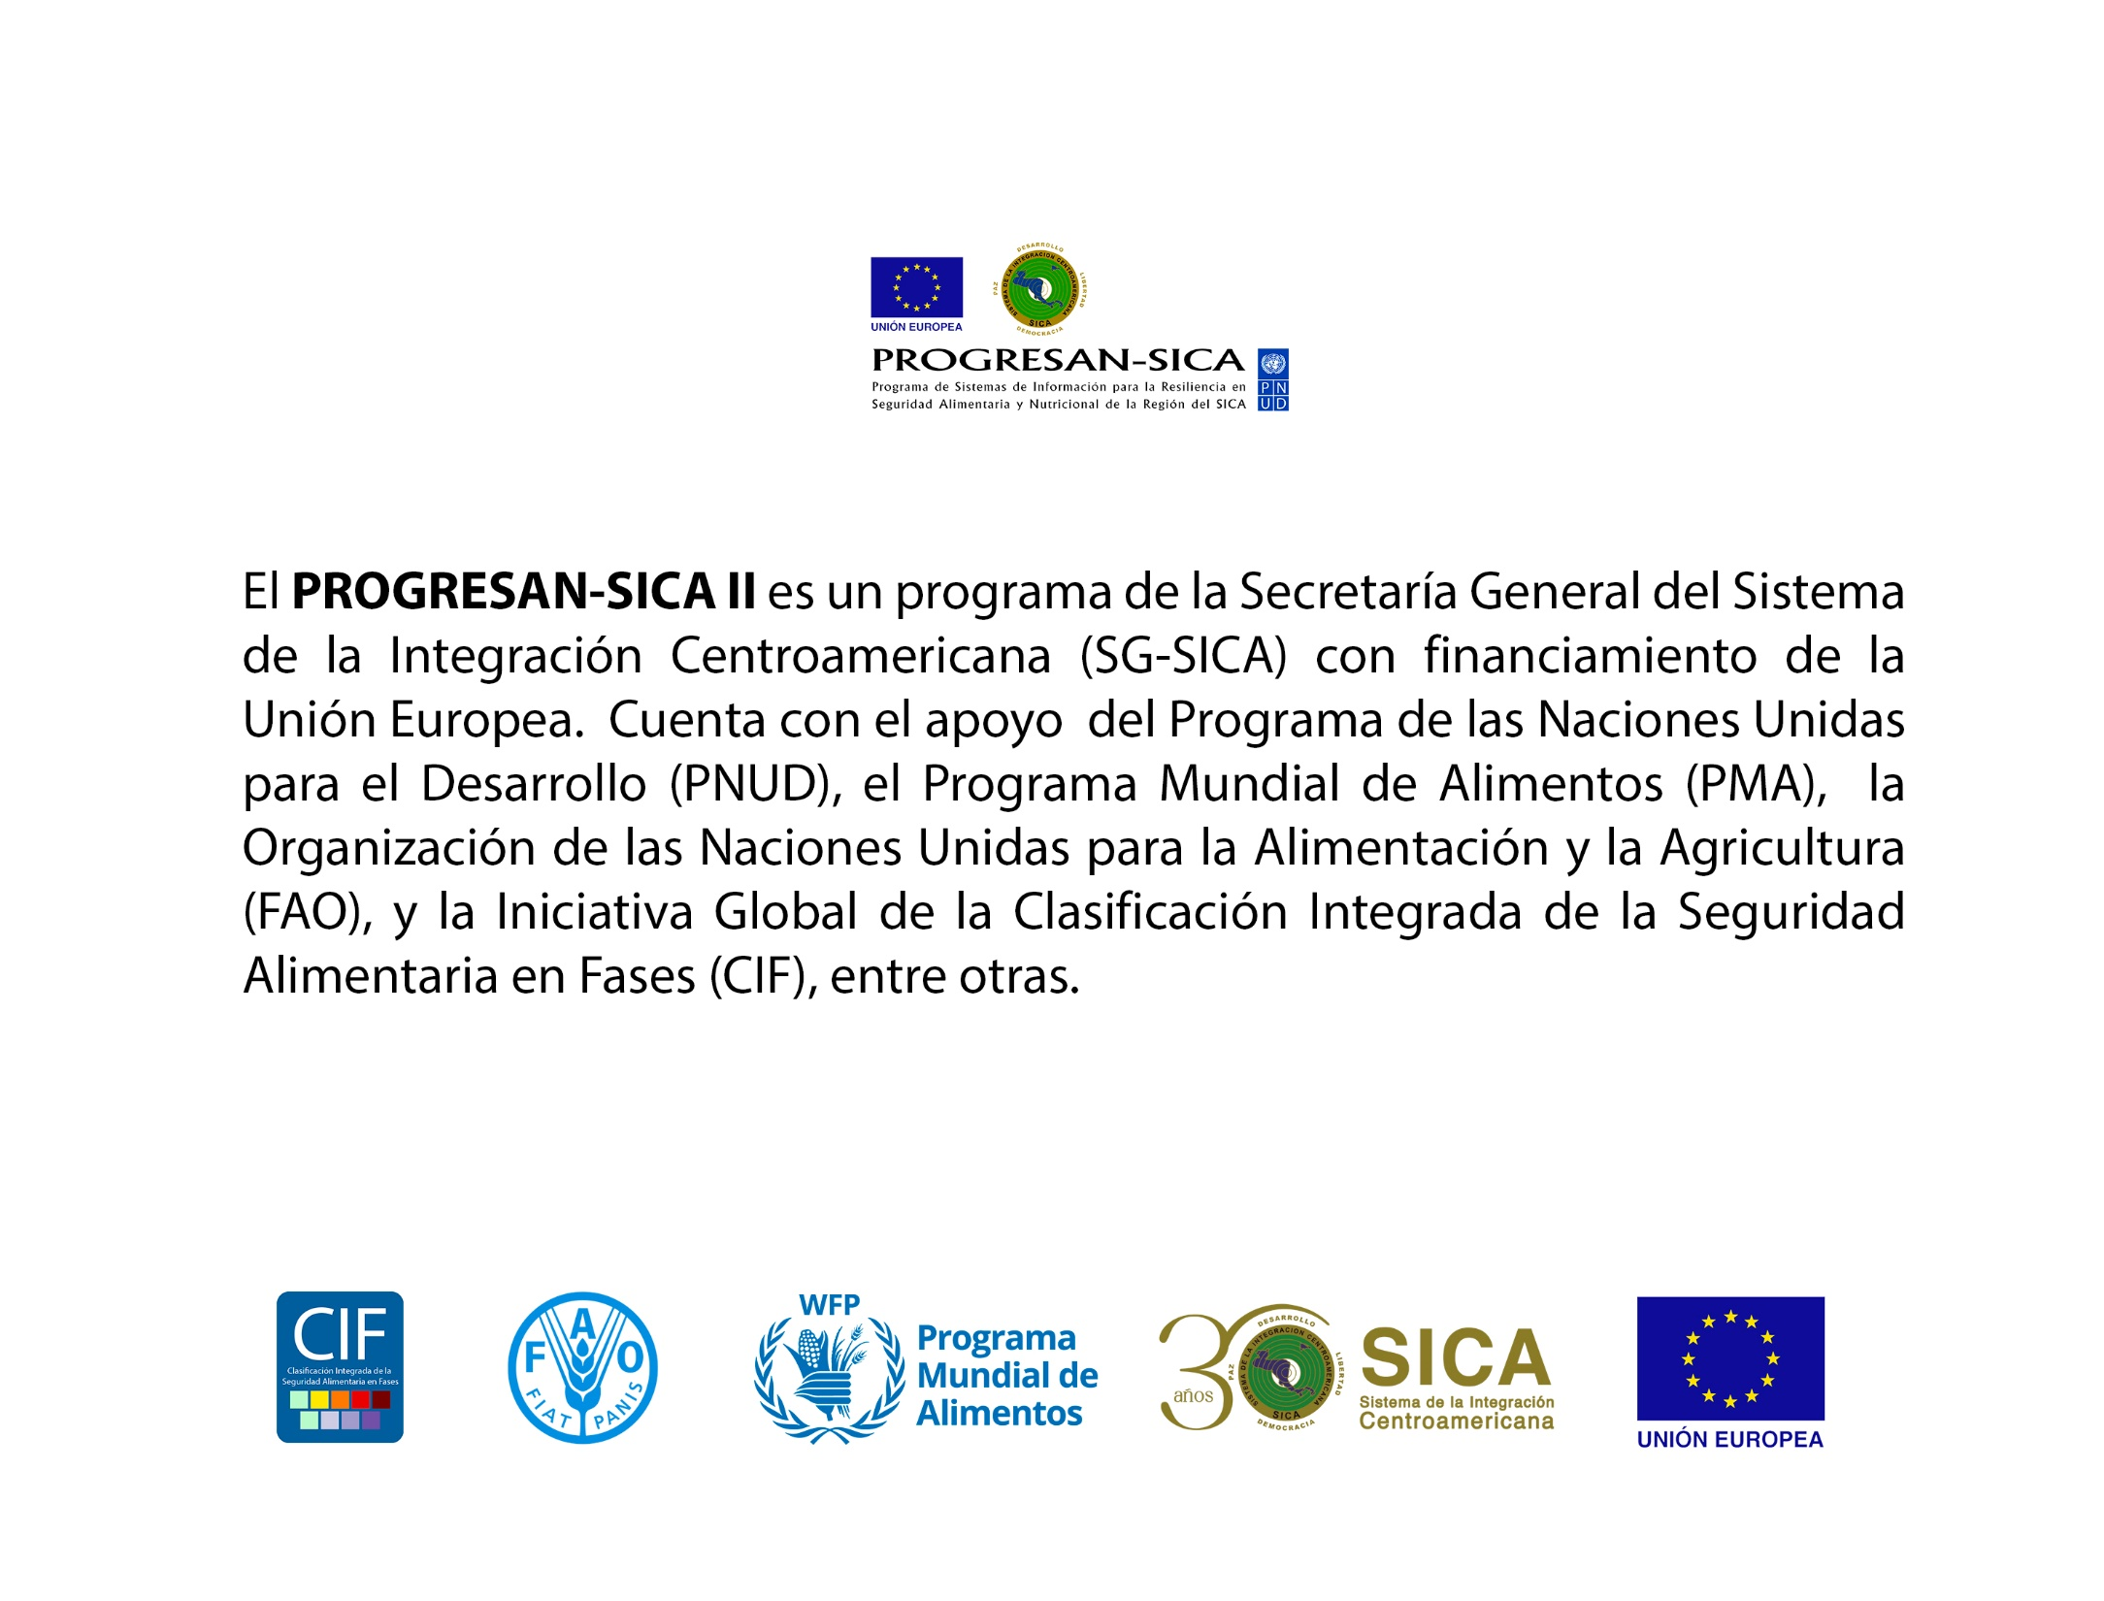

Slide 3

RESILIENCIA
“Resiliencia es la capacidad que asegura que los factores de estrés y las situaciones de crisis no provoquen consecuencias adversas a largo plazo en el desarrollo.”
(GTT-MR, 2014)

Slide 4
¿Cómo medimos RSAN?
RSAN
Consumo de proteína animal
Acceso a consumo de alimentos
Experiencia de Seguridad Alimentaria
RSAN
ASB
CA
ACT
RPS

Slide 5
¿Cuáles son las dimensiones de SAN?
Medición y Análisis del Índice de Resiliencia (RIMA) de FAO
Indicadores de SAN:
Consumo de proteína animal en el hogar
Facilidad de acceso a consumo de alimentos en el hogar
Experiencia de seguridad alimentaria en el hogar
RSAN
Consumo de proteína animal
Acceso a consumo de alimentos
Experiencia de Seguridad Alimentaria
Notes:
Las dimensiones de SAN incluidas en el análisis fueron, en orden de magnitud de manifestación de la capacidad de RSAN, la facilidad de acceso a la frecuencia de consumo de grupos de alimentos de FANTA en la última semana, seguido de días de acceso a grupos de alimentos fuentes de proteína de origen animal en la última semana, ambos determinados por el acceso físico (disponibilidad) y económico de los hogares; y en menor medida de la experiencia de seguridad alimentaria, como expresión idealista estoica a inseguridad alimentaria y nutricional.

Slide 6
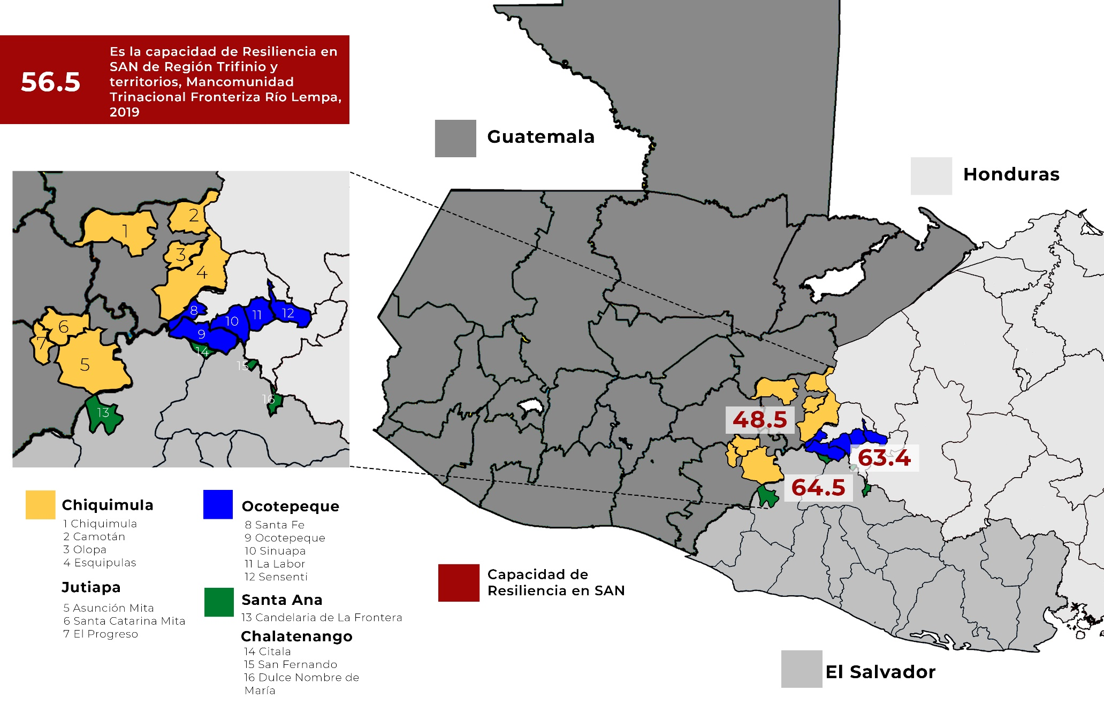
INDICE CAPACIDAD DE RESILIENCIA EN SAN
Notes:
La capacidad de resiliencia a la inseguridad alimentaria y nutricional en el Trifinio es mayor en los territorios salvadoreño y hondureño, y menor en el territorio guatemalteco.

Slide 7
¿Cuáles son sus determinantes?
Acceso a servicios básicos (ASB)
Capacidad de Adaptación (CA)
Activos o recursos (ACT)
Redes de protección social (RPS)
RSAN
ASB
CA
ACT
RPS

Slide 8
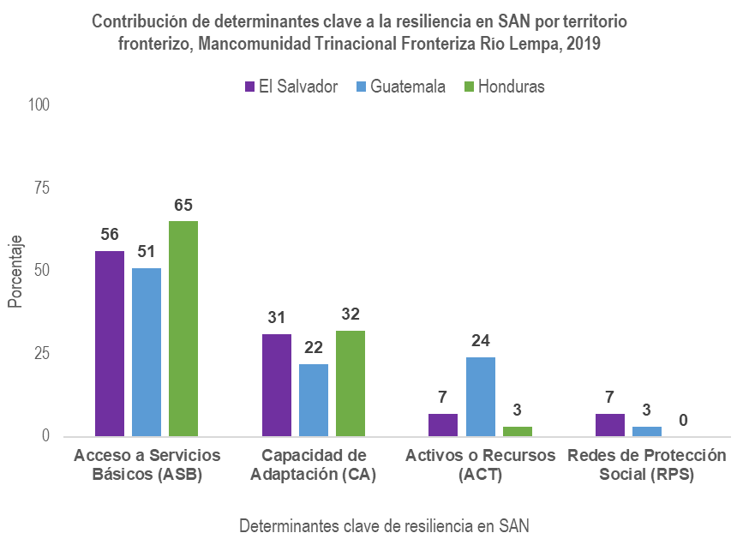
DETERMINANTES CLAVE
Notes:
La capacidad de resiliencia a la inseguridad alimentaria y nutricional en los tres territorios fronterizos del Trifinio se basa principalmente en el acceso a servicios básicos (ASB) y la capacidad de adaptación (CA). En el territorio guatemalteco, la capacidad de RSAN se basa relativamente en los activos o recursos (ACT).
Las redes de protección social (RPS) contribuyen muy poco sustantivamente, pero sí estadísticamente, a la capacidad de resiliencia en SAN en hogares guatemaltecos, asociado al efecto residual del rol de mitigación de situaciones de inseguridad alimentaria y nutricional de corto plazo.

Slide 9
¿Cuáles son las variables en cada determinante?
ASB
Condiciones de vivienda
Red de agua
Distancia a fuente de agua
Letrina
Cuarto para cocina
Combustible p cocinar
CA
Alfabetismo del jefe
Nivel de escolaridad
Cultivos
Prácticas Agrícolas
Activos económicamente
Fuentes de ingreso
Capacitación
Vacunación a animales
ACT
Tenencia de vivienda
Alquiler de vivienda
Tenencia de tierra
Área de cultivo
Cosecha maíz
Rendimiento de maíz
Cosecha frijol
Rendimiento de frijol
Otros cultivos
Crianza de animales
RPS
Pertenece a un grupo, religioso / no religioso
Remesas
Asistencia
Beneficios

Slide 10
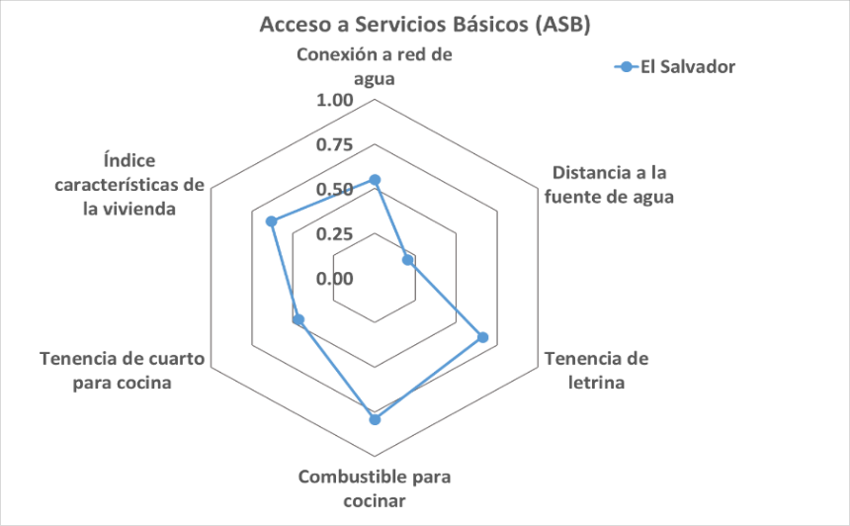
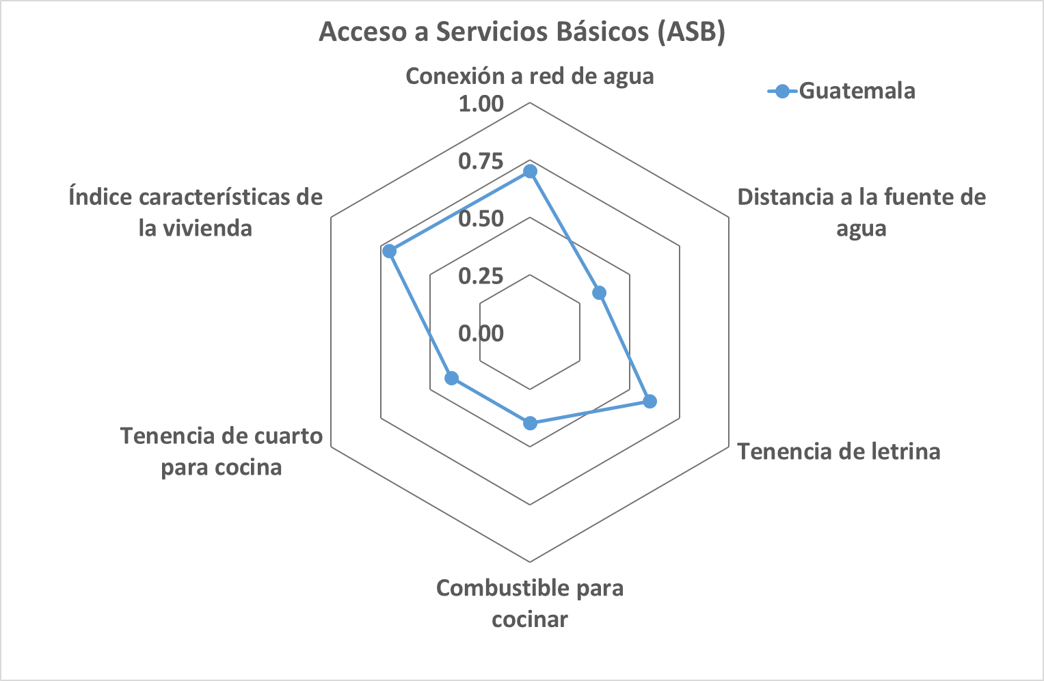
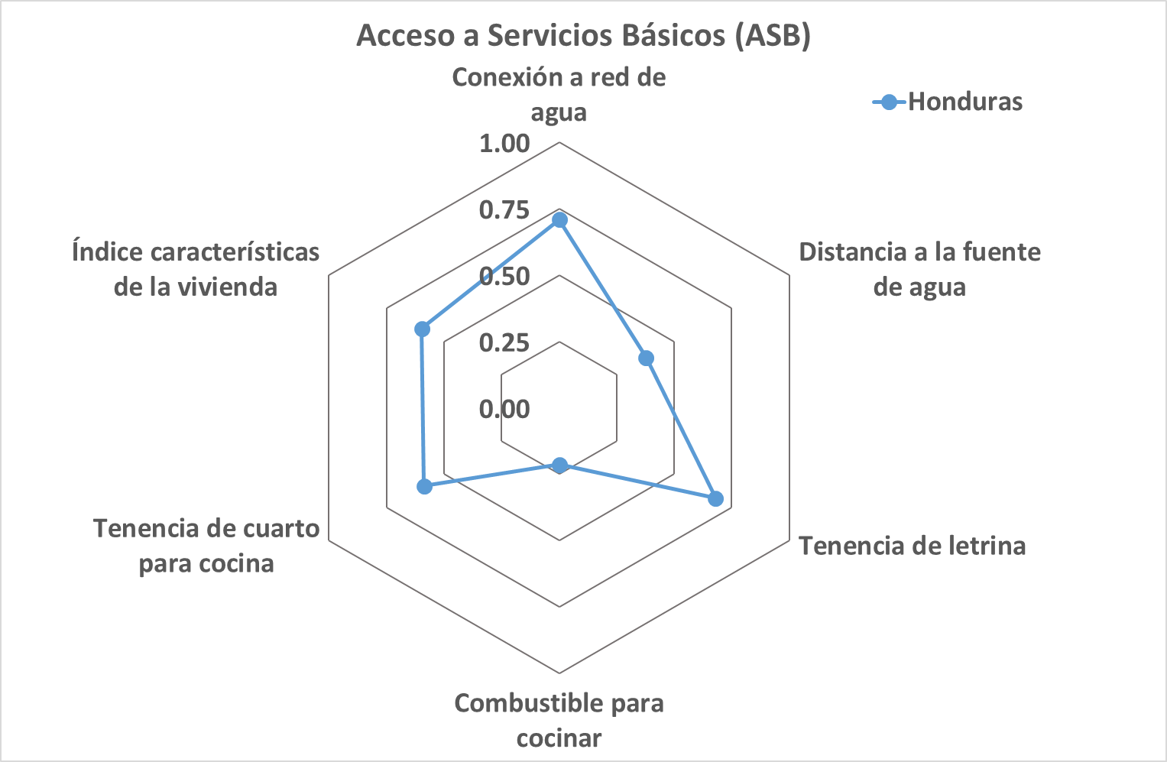
(ASB) Acceso a Servicios Básicos
Conexión a red de agua
Letrina
Condiciones de vivienda

Slide 11
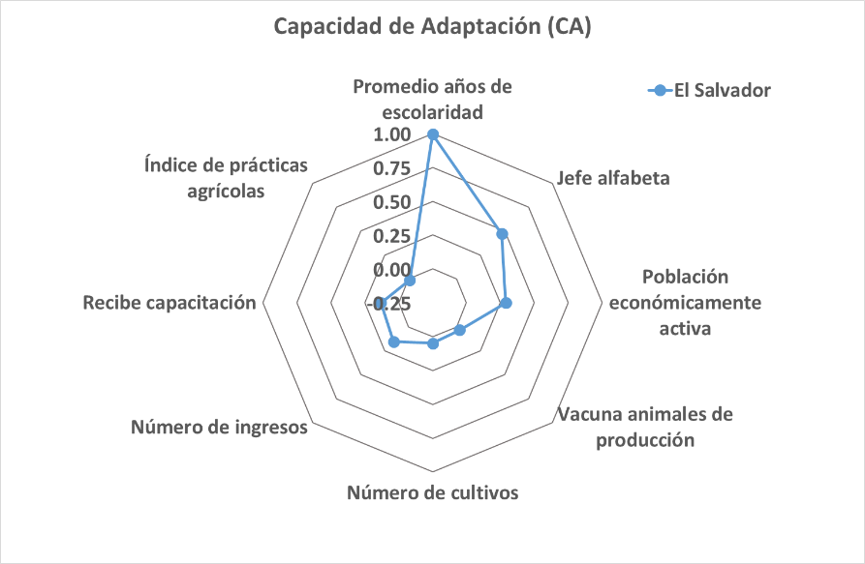
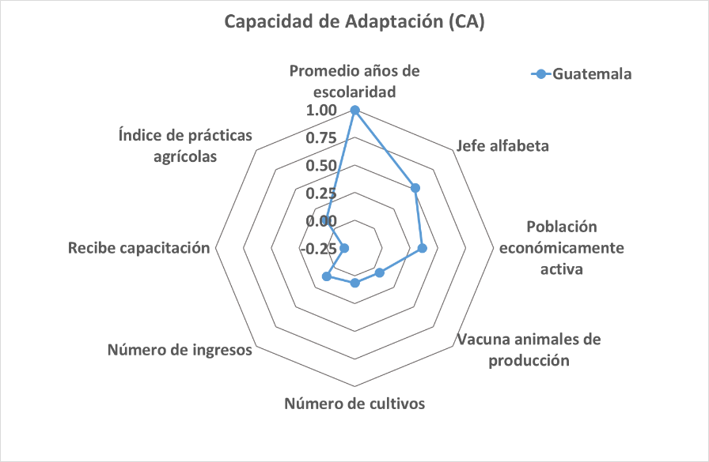
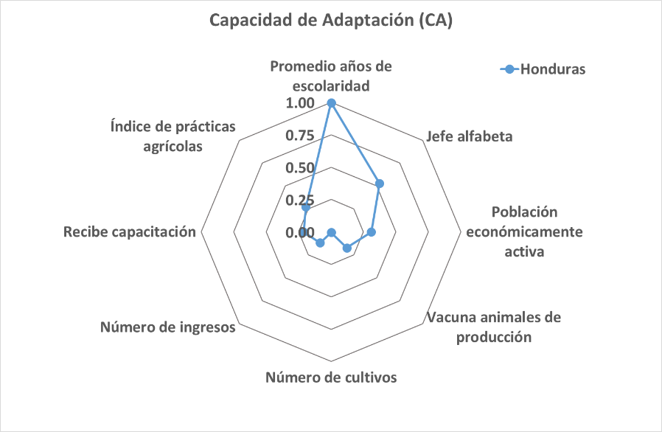
(CA) Capacidad de Adaptación
Promedio de años de escolaridad
Jefe alfabeta

Slide 12
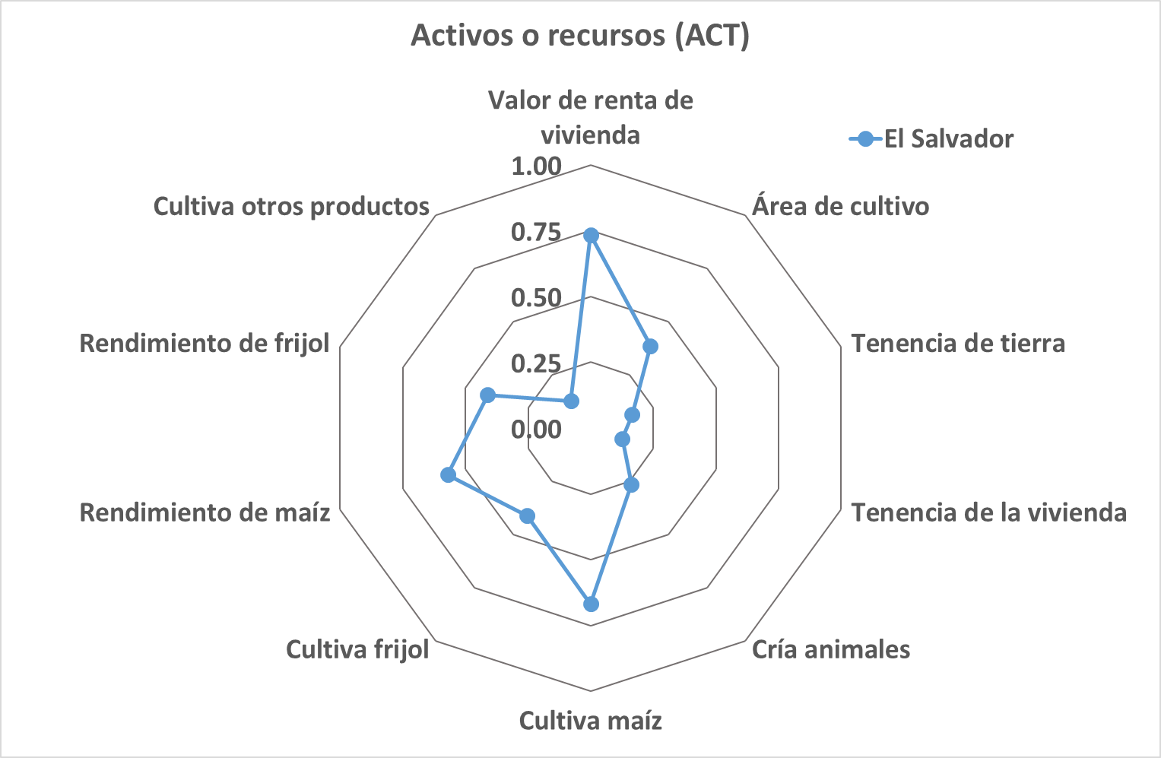
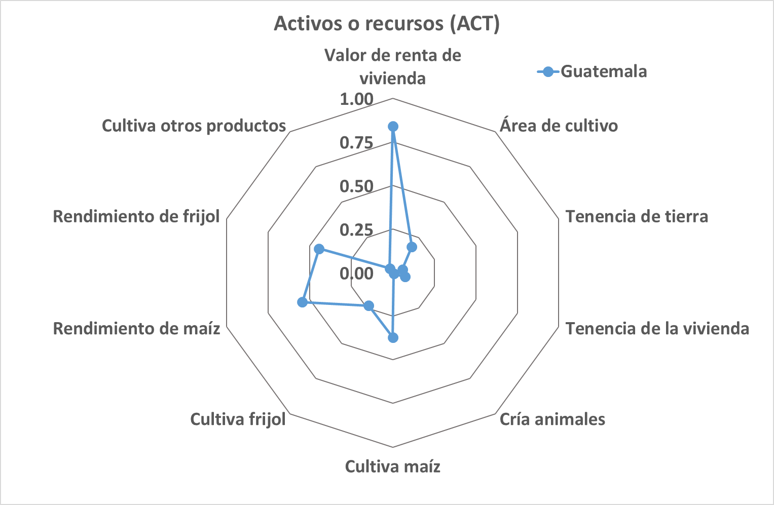
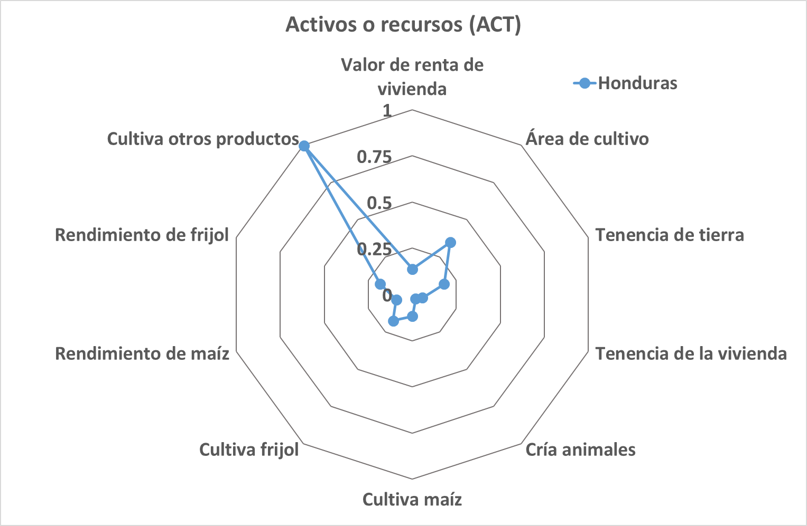
ACT Activos
SLV
Cultivo y rendimiento de maíz
Valor de renta de vivienda
GTM
Rendimiento de maíz
Valor de renta de vivienda
HND
Cultiva otros productos

Slide 13
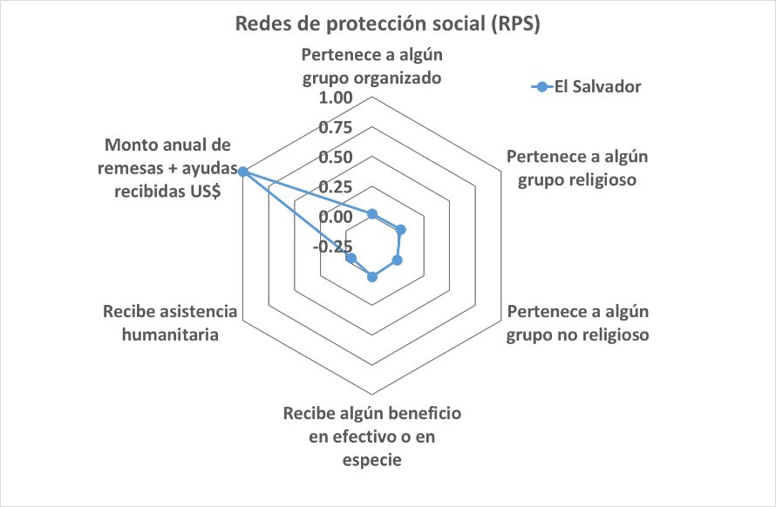
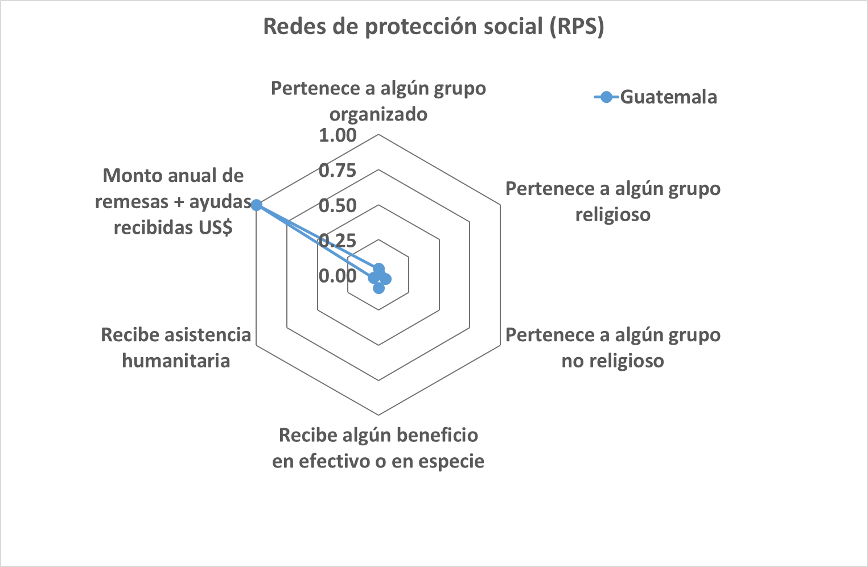
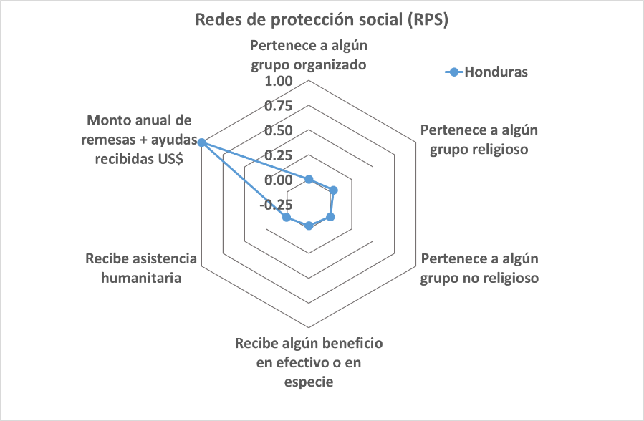
RPS Redes de Protección Social
Remesas

Slide 14
¿Hay relación entre las determinantes?
RSAN
Consumo de proteína animal
Acceso a consumo de alimentos
Experiencia de Seguridad Alimentaria
EL SALVADOR
HONDURAS
RSAN
ASB
CA
ACT
RPS
Nivel educativo
CA
CA
Condiciones de vivienda
ASB
ASB
ASB
Notes:
Existe relación mediadora entre los determinantes de la capacidad de resiliencia en SAN en los tres territorios en forma diferenciada. En hogares salvadoreños, el efecto del acceso a servicios básicos (ASB) está mediado por la capacidad de adaptación (CA), sugiriendo ésta como la prioridad para desarrollar capacidad de RSAN

Slide 15
¿Hay relación entre las determinantes?
RSAN
Consumo de proteína animal
Acceso a consumo de alimentos
Experiencia de Seguridad Alimentaria
GUATEMALA
Condiciones de la vivienda
ASB
ASB
Valor de la vivienda
ACT
ACT
ACT
RSAN
ASB
CA
ACT
RPS
Notes:
En hogares guatemaltecos, el efecto de los activos o recursos (ACT) está mediado por el acceso a servicios básicos (ASB), sugiriendo el ASB y la capacidad de adaptación (CA) como las prioridades simultáneas o separadas para desarrollar capacidad de RSAN

Slide 16
¿Hay relación entre las determinantes?
RSAN
Consumo de proteína animal
Acceso a consumo de alimentos
Experiencia de Seguridad Alimentaria
HONDURAS
Condiciones de vivienda
ASB
ASB
Nivel educativo
CA
CA
CA
RSAN
ASB
CA
ACT
RPS
Notes:
En hogares hondureños con baja capacidad de adaptación (CA), el efecto del acceso a servicios básicos (ASB) está mediado por la capacidad de adaptación (CA), sugiriendo la CA como la prioridad para desarrollar capacidad de RSAN;
mientras que en hogares con bajo acceso a servicios básicos (ASB), la capacidad de adaptación (CA) está mediada por el acceso a servicios básicos (ASB), sugiriendo el ASB como la prioridad para desarrollar capacidad de RSAN.

Slide 17
¿Cómo fortalecemos la resiliencia?
Políticas públicas orientadas a territorios con menor capacidad
Aumentar la cobertura de los servicios de agua y letrina, y mejorar condiciones de vivienda en todos los territorios
Invertir en educación para aumentar el nivel educativo y reducir el analfabetismo
Rediseñar modelos de transferencia tecnológica, asistencia y capacitación agrícola.
Aumentar el rendimiento del cultivo de maíz en GTM y SLV
Apoyar hogares vulnerables sin remesas con transferencias monetarias
Notes:
Las acciones de política pública en los territorios fronterizos con mayor retorno en capacidad de resiliencia en SAN son orientadas a los hogares con menor capacidad de RSAN, en función de sus características (indicadores de control) y de las relaciones mediadoras entre determinantes de la capacidad de RSAN

Slide 18
¿A qué grupos vulnerables dirigir las acciones?
Los de mejor respuesta | Los de menor capacidad
Hogares con jefatura mujer | Sin hombres adultos, además del jefe
Mayor número de adultos | Hogares jefatura hombre - alta demanda de alimentos
Hogares agrícolas | Hogares no agrícolas- no reserva de granos básicos
Con menores de 17 años (SLV) | Sin menores de 18 años – no prioridad para servicios (SLV)
Con migración familiar (SLV-HND) | Sin migración familiar – poca oportunidad laboral (SLV-HND)
Mayor número de mujeres adultas (GTM) | Sin mujeres adultas, además de la madre – oportunidades de desarrollo humano (GTM)
Hogares pequeños, <4 miembros (HND) | Mayor número de jóvenes 0-17 años – aumenta demanda de alimentación (HND)
Notes:
Diferencias de la capacidad de RSAN permiten identificar grupos de hogares con mayor capacidad de RSAN por territorio fronterizo, por ejemplo, es común en los tres territorios, hogares con jefatura mujer del hogar y el número de hombres adultos, y agrícolas (agricultor, jornalero agrícola y caficultor); mientras que en territorio salvadoreño, composición familiar con mayor número de menores de cinco años, de 5 a 9 y de 10 a 17 años de edad, hogares pequeños con menos de cuatro miembros, y migración familiar; en territorio guatemalteco, género señalado por mayor número de mujeres adultas, y menor número de menores de 10 a 17 años de edad; y, en territorio hondureño, hogares con migración familiar. La mayor capacidad de RSAN identificada en grupos de hogares con exposición a perturbaciones de medios de vida, considerando la influencia del resto de indicadores requiere ser investigada etnográficamente, con el fin de entender los mecanismos asociados posibles en cada uno de los tres territorios.
Los hogares con baja capacidad de RSAN son los hogares sin hombres adultos aparte del jefe de hogar hombre, hogares con jefe hombre asociado con mayor demanda de alimentación, y no agrícola (comerciantes, albañiles, oficios domésticos, u otros) asociado a la ausencia de reservas alimentarias en los tres territorios; en territorio salvadoreño, hogares sin menores de 18 años de edad asociado a menor participación de servicios básicos dirigidos a hogares con menores de edad por diferentes programas gubernamentales, con más de cuatro miembros asociado con mayor demanda de alimentación, y sin miembro migrante interno asociado a menor acceso al mercado laboral; en territorio guatemalteco, hogares con mayor número de menores de 10 a 17 años de edad asociado con mayor demanda de alimentación y sin mujeres adultas asociado con el aporte en desarrollo humano; y en territorio hondureño, hogares sin miembro migrante asociado con menor acceso al mercado laboral. En el caso de hogares que no usan estrategias de medios de vida, resulta conveniente identificar los mecanismos que manifiestan menor capacidad de RSAN en los tres territorios.

Slide 19
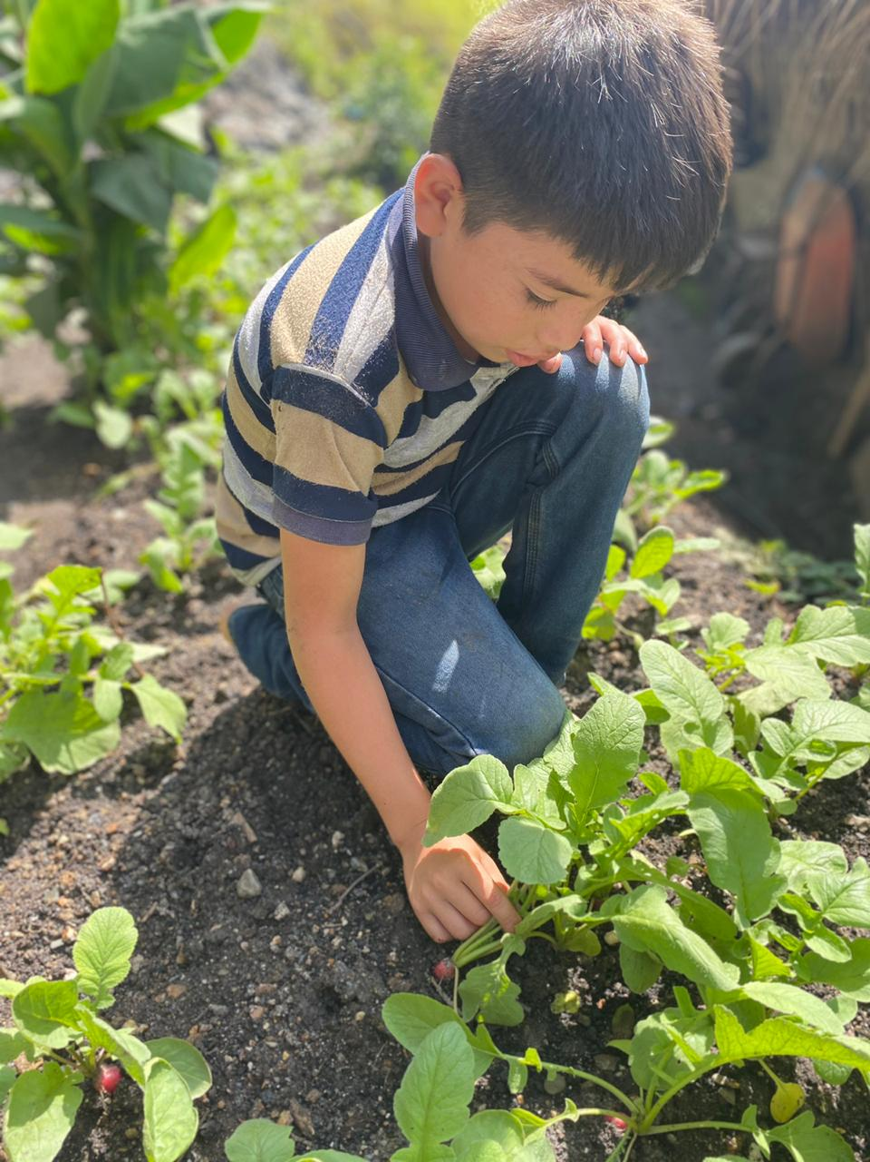
Otras recomendaciones
Investigar etnográficamente los mecanismos asociados a la exposición de perturbaciones de medios de vida en grupos vulnerables para su mejor comprensión

Slide 20
Gracias WWW.SICA.INT WWW.SICA.INT/SAN
Mural de Fernando Llort- Edificio SICA

